Slide 1
第8章 基本安全性
4.03版 第8章 部分相当于 7.02版 模块16

Slide 2
内容索引
8.1 网络威胁
8.2 攻击方式
8.3 安全策略
8.4 使用防火墙

Slide 3
8.1 网络威胁

Slide 4
8.1.1 网络入侵风险
在计算机网络中，不速之客的入侵可能会导致代价高昂的网络中断和工作成果的丢失。网络攻击有时具有相当的破坏性，可能会造成重要信息或资产的损坏或失窃，导致时间和金钱上的损失。
入侵者可通过软件漏洞、硬件攻击，有时甚至是一些科技含量很低的方法（如猜测某人的用户名和密码），来获得对网络的访问权。
通过修改软件或利用软件漏洞来获取网络访问权的入侵者通常被称为黑客（hacker）。

Slide 5
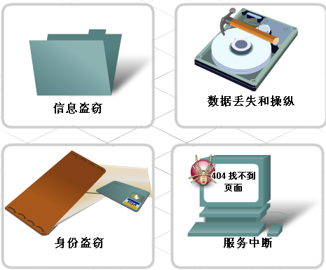
8.1.1 网络入侵风险
一旦黑客取得网络的访问权，就可能给网络带来以下四种威胁：信息盗窃、身份盗窃、数据丢失和操纵、服务中断。

Slide 6
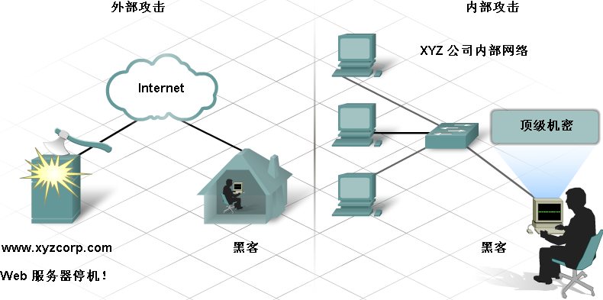
8.1.2 网络入侵的来源
网络入侵者造成的安全威胁可能来自内部和外部两个源头。
外部威胁是由组织外部人员引起。他们没有访问组织内部计算机系统或网络的权限。外部攻击者主要通过Internet、无线链接或拨号访问进入网络。

Slide 7
8.1.2 网络入侵的来源
内部威胁是具有授权的用户、或能够接触到网络设备的人员导致的。内部攻击者了解组织内部的政策和情况，清楚知道什么信息有价值且易受攻击，以及怎样获得这些信息。
并非所有内部攻击都是故意的。 在某些情况下，一个受信任的 员工在公司外部工作时可能会 感染上病毒或安全威胁，然后 在不知情的情况下将它带到内 部网络中，从而造成内部威胁。

Slide 8
8.1.2 网络入侵的来源
许多公司都在防御外部攻击上花费了大量资源，但大多数威胁其实来自内部。
调查显示，在安全入侵事件中，约有70%都是因内部访问和计算机系统帐户使用不当造成的。

Slide 9
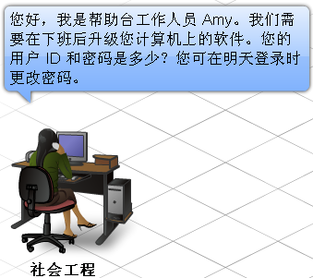
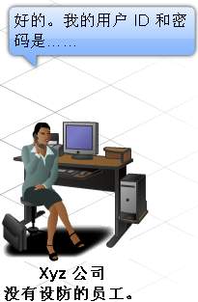
8.1.3 社会工程
对于内部和外部入侵者而言，要想获得内部网络的访问权，最简单的一种方法就是：利用人类的弱点，容易轻信别人。
常见方法之一：社会工程（Social Engineering）
社会工程最常用的三种技术分别为：假托、网络钓鱼、语音网络钓鱼。

Slide 10
8.1.3 社会工程
假托（Pretexting）是社会工程的一种方式。攻击者对受害人编造虚假情景，以使受害人泄漏信息或执行某种操作，从而使攻击者获得不当利益。
通常是通过电话联系攻击目标。
要使假托起作用，攻击者必须能够与攻击目标人员或受害人建立合理联系。攻击者需要预先进行一些了解或研究。
例如，如果攻击者知道攻击目标的社会保险号（美国）或身份证号码（中国），他们就会利用该信息来获取信任，使得攻击目标有可能进一步泄漏信息。

Slide 11
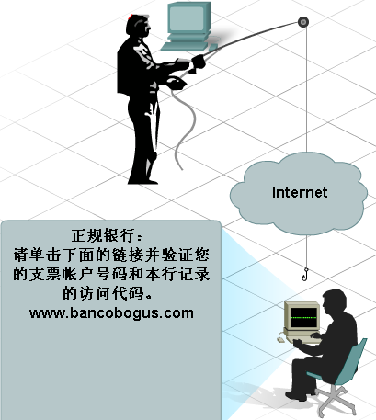
8.1.3 社会工程
网络钓鱼（Phishing）也是社会工程的一种方式。网络钓鱼者将自己伪装成外部机构的合法人员。他们通常通过电子邮件联系攻击目标。
网络钓鱼者可能会声称，为避免某些糟糕的后果，要求攻击目标提供确认信息（例如密码或用户名）。

Slide 12
8.1.3 社会工程
语音网络钓鱼（Vishing）/电话网络钓鱼（Phone Phishing）是一种使用IP语音（VoIP）的新式社会工程。
用户会收到一封语音邮件，邮件中指示他们拨打一个看上去像是正规电话银行的服务电话号码。随后，不设防的用户拨打该号码时，通话会被窃贼截听。为了进行确认而通过电话输入的银行帐户或密码便被攻击者窃取。

Slide 13
8.2 攻击方式

Slide 14
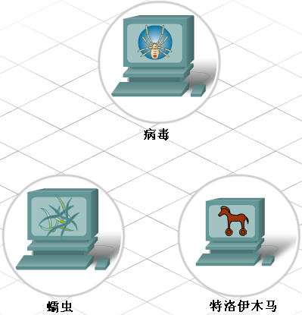
8.2.1 病毒、蠕虫和特洛伊木马
借助于计算机软件的漏洞来执行的攻击技术：病毒、蠕虫和特洛伊木马。
所有这些都属于恶意软件。它们会损坏系统、破坏数据以及阻止合法用户对网络、系统或服务进行正常的访问。
它们还可能将数据和个人详细信息从不设防的用户转发到黑客手中。
一般情况下，它们会自身复制，然后传播并感染连接到网络的其它主机。

Slide 15
8.2.1 病毒、蠕虫和特洛伊木马
病毒是通过修改并附加到其它程序或文件上来运行和传播的一种程序。病毒无法自行启动，需受到激活（人为启动其所附着的程序）。
有的病毒一旦激活，便会迅速自我复制并四处传播，但不会执行其它操作。这类病毒虽然很简单，但仍然非常危险，它们会迅速占用内存和CPU，导致系统崩溃。
一些更为恶毒的病毒可能会删除或破坏特定类型的文件。
病毒可通过电子邮件附件、下载的文件、即时消息或磁盘、光盘或USB设备（如U盘）传播。

Slide 16
8.2.1 病毒、蠕虫和特洛伊木马
蠕虫类似于病毒，与病毒不同的是它无需将自身附加到其它程序或文件中。蠕虫使用网络将自己的副本发送到任何连接的主机中。如冲击波、震荡波、熊猫烧香
蠕虫可独立运行并迅速传播，它并不需要激活或人类干预即可发作。自我传播的网络蠕虫所造成的影响可能比单个病毒更为严重，而且可迅速造成Internet大面积感染。

Slide 17
8.2.1 病毒、蠕虫和特洛伊木马
特洛伊木马无自我复制能力，常以合法程序的面貌出现，实质上却是一种攻击工具。
特洛伊木马依赖于其“合法无害”的外表（一个实用工具或一个可爱的游戏）来诱使受害人启动该程序。它的破坏性可能相对较低，但也可能包含可损坏硬盘数据的代码。
特洛伊木马可以对系统创建后门从而使黑客获得访问权。它一般由两部分组成：服务器程序和控制器程序。“中了木马”是指被安装了服务器程序。如果你的电脑被安装了服务器程序，那么拥有控制器程序的黑客就可以通过网络远程控制你的电脑了。

Slide 18
8.2.2 拒绝服务和暴力攻击
拒绝服务（DoS）攻击：针对单个或一组计算机执行的一种侵略性攻击，目的是使服务器无法为合法用户提供服务。DoS=Denial of Service
两种常见的DoS攻击为：
SYN（并发）泛洪攻击：向服务器发送大量请求数据包，其中包含无效的源IP地址。服务器会因为试图响应这些虚假请求而变得极为忙碌，导致无法响应合法请求。
死亡之Ping：向设备发送超过IP协议所允许的最大容量（65,535字节）的数据包。这可导致接收设备系统崩溃。
Notes:
ping -l size，其中size为指定的发送缓冲区大小。

Slide 19
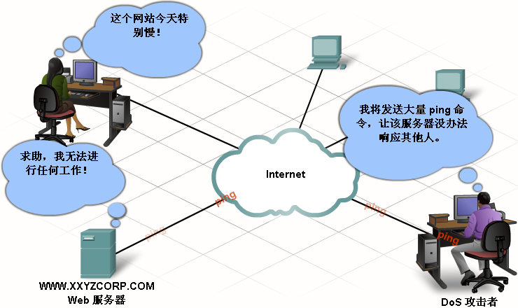
8.2.2 拒绝服务和暴力攻击
一般DoS攻击的意图是：
使用通信量淹没系统或网络，阻止正常网络通信量通行。
中断客户端与服务器之间的连接，以阻止对服务的访问。
参见4.03版教材
动画8.2.2.1

Slide 20
8.2.2 拒绝服务和暴力攻击
分布式拒绝服务（DDoS）攻击
DDoS是更为狡猾、更具破坏性、运行规模更大的DoS攻击，通常会有成百上千个攻击点同时淹没攻击目标。
攻击点可能是感染了DDoS代码的计算机（僵尸计算机），它们被“远程控制”并被激活DDoS代码，然后对某个目标站点“群起而攻之”，最终导致其陷入瘫痪。
参见4.03版教材动画8.2.2.2
Notes:
这类黑客攻击主要是发送大量数据导致网络服务器瘫痪。其攻击方式是，黑客故意针对不特定的大量计算机植入恶性病毒程序，然后对感染病毒的计算机进行远程控制，并操纵这些计算机同时访问目标网站，致使网站服务器负荷达到极限甚至超载，网站访问速度大幅减缓，最终陷入瘫痪。

Slide 21
8.2.2 拒绝服务和暴力攻击
暴力攻击
攻击者使用运行速度很快的计算机来尝试猜测密码或破解加密密钥。攻击者会在短时间内尝试大量可能的密码来试图获取访问权限或破译密钥。
暴力攻击可引起：因重试出错次数太多而导致用户帐户锁定，使得合法用户被拒绝服务。

Slide 22
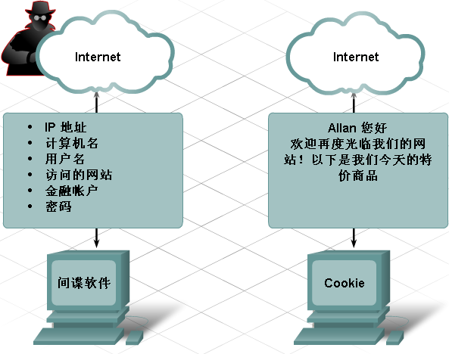
8.2.3 间谍软件、跟踪Cookie、广告软件和弹出广告
有些网络威胁的目的是收集用户信息以用于广告。尽管它们可能不会损坏计算机，但仍会侵犯隐私，而且其广告内容通常招人反感。

Slide 23
8.2.3 间谍软件、跟踪Cookie、广告软件和弹出广告
间谍软件是一种程序，用于在未得到用户认可或用户不知情的情况下从计算机中收集个人信息。然后，这些个人信息会发送至Internet 上的广告商或第三方，其中可能包含密码和帐号等隐私信息。
间谍软件通常是在下载文件、安装其它程序或点击网页弹出广告时暗中安装的。它会降低计算机速度，更改计算机内部设置，导致暴露更多的系统漏洞。此外，间谍软件通常也是难以删除的（流氓软件）。

Slide 24
8.2.3 间谍软件、跟踪Cookie、广告软件和弹出广告
跟踪Cookie是间谍软件的一种。Cookie在用户访问网络时会起到一些积极的作用。例如：Cookie可以记录用户的访问信息，允许作个性化定制，为用户登录网站提供便利，所以相当有用并受人欢迎。现在许多网站都要求用户启用浏览器的Cookie功能后才能正常访问。
广告软件是另一种形式的间谍软件，它通过用户访问的网站来收集用户信息，这些信息会被利用来作针对性的广告宣传。广告软件一般是作为用户使用“免费”软件的交换条件而安装的，会影响网上冲浪的速度，一般也难以卸载。

Slide 25
8.2.3 间谍软件、跟踪Cookie、广告软件和弹出广告
弹出广告和背投广告是用户在浏览网站时显示的附加广告宣传窗口。与广告软件不同，弹出广告和背投广告并不收集关于用户的信息，而且通常只与所访问的网站关联。
弹出广告在当前浏览器窗口前端打开（有焦点）。
背投广告在当前浏览器窗口后端打开（无焦点）。

Slide 26
8.2.4 垃圾邮件
参见4.03版教材动画8.2.4
通过Internet大量散发邮件进行营销或其它非法宣传的方法称为垃圾邮件（Spam）。
垃圾邮件是非常严重的网络威胁，可导致ISP、电子邮件服务器和终端用户系统不堪重负。
垃圾邮件发送者通常利用未受安全保护并开放转发功能的电子邮件服务器来转发电子邮件。
垃圾邮件发送者可能使用黑客技术来控制家用计算机，使这些计算机在主人不知情的情况下持续发送垃圾邮件。

Slide 27
8.3 安全策略

Slide 28
8.3.1 常用安全措施
安全风险无法彻底消除或预防。但有效的风险管理和评估可显著减少安全风险。
要将风险降至最低，人们必须认识到一点：没有任何一件单一的产品能够提供绝对的安全保护。要获得真正的网络安全，需要结合应用多种产品和服务、制定彻底的安全策略并严格实施。

Slide 29
8.3.1 常用安全措施
用户在使用组织内部的网络和访问信息资源时，必须遵守相关的规则，而安全策略则是对这些规则的正式声明。
安全策略应包含以下内容：（简单了解）
标识和身份验证策略
密码策略
合理使用规定
远程访问策略
网络维护程序
事件处理步骤
参见4.03版教材动画8.3.1.1

Slide 30
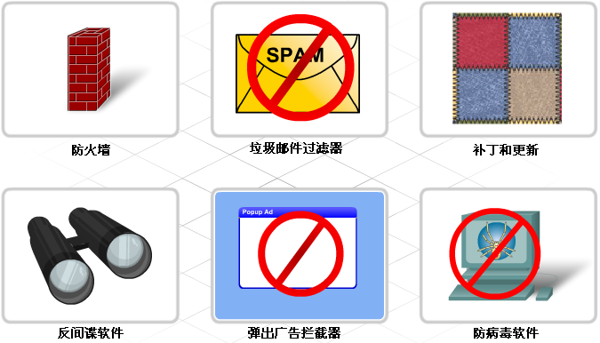
8.3.1 常用安全措施
参见4.03版教材动画8.3.1.2
安全策略通过安全规程来实施。这些规程规定了主机和网络设备的配置、登录、审计和维护过程。其中包括使用预防性措施降低风险，采用主动措施处理已知的安全威胁。
可保护网络安全的一些安全工具和应用程序有：
软件补丁和更新
病毒防护工具
间谍软件防护工具
垃圾邮件拦截器
弹出广告拦截器
防火墙

Slide 31
8.3.2 更新和补丁
黑客获取主机和网络访问权的最常见方法之一便是利用系统软件的漏洞，因此及时对操作系统或应用程序进行更新和升级极为重要。
补丁是修复特定问题的一小段代码。
更新则可能包含新的附加功能以及针对特定问题的补丁。
操作系统（如Linux、Windows）和应用程序厂商会不断提供更新和安全补丁，以更正其新发现的漏洞。此外，厂商通常还会发布补丁和更新的集合，称为服务包（Service Pack，SP）。许多操作系统都具有自动更新功能，可在主机上自动下载并安装操作系统以及相关应用程序的更新。

Slide 32
8.3.3 防病毒软件
即使操作系统和应用程序都安装了所有最新补丁和更新，仍有可能遭到攻击。任何设备都可能感染上病毒、蠕虫和特洛伊木马。这些攻击会损坏操作系统、影响计算机性能和毁坏数据。
感染病毒、蠕虫或特洛伊木马后，可能出现的症状有：
程序不响应鼠标和按键
程序自行启动或关闭
Email程序开始大量发送Email
CPU使用率非常高
有不认识的、或大量进程运行
计算机速度显著下降或崩溃

Slide 33
8.3.3 防病毒软件
防病毒软件可具有以下功能：
电子邮件检查 — 扫描传入和传出的电子邮件，识别可疑的附件。
驻留内容动态扫描 — 在运行可执行文件或打开文档时对它们进行检查。（包括对内存的实时动态检查）
计划扫描 — 可根据计划按固定时间间隔运行病毒扫描以及检查特定驱动器或整个计算机。
自动更新 — 检查和下载已知的最新病毒特征库，并可设为定期检查更新。

Slide 34
8.3.4 反垃圾邮件
垃圾邮件也是网络攻击的方式之一。它不仅惹人讨厌，还可能造成电子邮件服务器过载，有时还携带有病毒和其它安全威胁。
垃圾邮件发送者还可通过植入病毒或特洛伊木马来远程控制主机，让受控主机在用户毫不知情的情况下发送垃圾邮件（受此感染的计算机称为垃圾邮件工厂 - spam mill）。

Slide 35
8.3.4 反垃圾邮件
参见4.03版教材动画8.3.4.1
反垃圾邮件软件可以识别垃圾邮件并执行相应操作（例如将其放入垃圾邮件文件夹或删除），从而为主机提供保护。此类软件可在本地加载，也可以在电子邮件服务器上加载。许多ISP也提供垃圾邮件过滤器。
反垃圾邮件软件无法识别所有垃圾邮件，因此打开电子邮件时仍须非常谨慎（哪怕是熟人的）。
有时有用的电子邮件也会被错误地当作垃圾邮件处理了，所以应定期到垃圾邮件文件夹（QQ邮箱的广告邮件文件夹）中进行人工检查。

Slide 36
8.3.5 反间谍软件
反间谍软件
间谍软件和广告软件也会导致类似病毒的症状。除了秘密收集用户的个人信息外，它们还会占用资源并影响性能。
反间谍软件可检测和删除间谍软件，并防止它们将来再度安装。许多反间谍软件还具备Cookie及广告软件检测和删除功能。目前某些防病毒软件包有反间谍软件功能。
弹出广告拦截器：可用于阻止弹出广告和背投广告。
许多Web浏览器包含弹出广告拦截器的功能。
但某些网站和程序会生成必要和有用的弹出窗口。因此，很多弹出广告拦截器都有忽略功能（允许某些弹出窗口）。

Slide 37
8.4 使用防火墙

Slide 38
8.4.1 什么是防火墙
防火墙是保护内部网络用户远离外部威胁最为有效的安全工具之一。
防火墙驻留在两个或多个网络之间，控制其间的通信流量并帮助阻止未经授权的访问。
防火墙使用多种技术来区分应禁止和应允许的网络访问，包括：
数据包过滤：根据IP地址或MAC地址来阻止或允许访问。
应用程序/网站过滤：根据应用程序（即对应不同端口号的不同服务）来阻止或允许访问；网站过滤则通过指定要过滤的网站URL地址或关键字来实现。

Slide 39
8.4.1 什么是防火墙
状态包侦测（SPI，也叫状态防火墙）：
传入数据包必须是对内部主机所发出请求的合法响应才会被允许传入，未经请求的传入数据包会被阻隔。状态包侦测还可识别和过滤特定类型的攻击（如DoS攻击）。
内部网络
外部网络
√
A
B
X
C
D
内部网络
外部网络
防火墙
Notes:
SPI也叫基于状态检测的防火墙（stateful firewall）

Slide 40
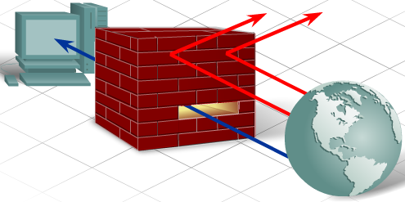
8.4.1 什么是防火墙
此外，防火墙通常会执行网络地址转换（NAT）。NAT将一个或一组内部私有地址转换为一个公开的外部公有地址，该地址可通过因特网传送，从而实现对外部用户隐藏内部IP地址的目的。
参见5.4.3节网络地址转换

Slide 41
8.4.1 什么是防火墙
防火墙产品具有多种形式：
基于设备的防火墙：专用硬件设备，称为网络安全设备。
基于服务器的防火墙：在已安装网络操作系统（如UNIX、Windows等）的服务器上运行防火墙程序。
集成防火墙：具有防火墙功能的网络设备（集成路由器）。
个人防火墙：驻留在计算机系统中的防火墙程序。可由操作系统提供，也可由其它厂商提供安装。

Slide 42
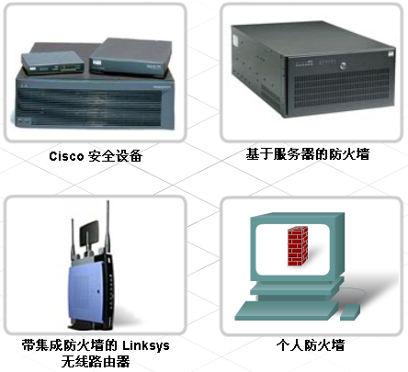
8.4.1 什么是防火墙
参见4.03版教材动画8.4.1.2

Slide 43
8.4.2 使用防火墙
在内部网络和Internet之间设置防火墙作为边界设备，所有往来于内部网络和Internet之间的通信流量都会被监控。如此便在内部和外部网络间划分了一条清晰的界线。通常，外部是看不到内部的。
有时，可能会有外部用户需要访问内部资源，即需要允许外访问内。为此，可配置一个非军事区（DMZ）（参见相关实验）。
术语“非军事区”来自于自军事用语，它代表两股势力间的一个指定区域，在该区域内不允许执行任何军事行动。
Notes:
外部无法看到内部：指外部无法直接ping通访问内部的私有地址
DMZ=DeMilitarized Zone非军事区

Slide 44
8.4.2 使用防火墙
在计算机网络中，非军事区代表内部和外部用户都可访问的网络区域。其安全性高于外部网络，低于内部网络。
它由一个或多个防火墙创建，这些防火墙起到分隔内部网络、非军事区和外部网络的作用。如用于公开访问的Web服务器通常就位于非军事区中。
参见4.03版教材动画8.4.2.1

Slide 45
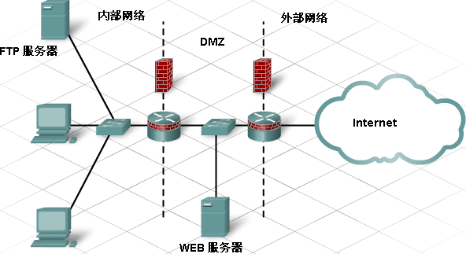
8.4.2 使用防火墙
双防火墙配置
防火墙分为内部防火墙和外部防火墙，其间是非军事区。外部防火墙限制较少，允许外部用户访问非军事区中的服务，而且允许任何内部用户请求的通信量通过。而内部防火墙则限制较多，用于保护内部网络免遭未经授权的访问。
双防火墙配置适合处理通信量较大的大型复杂网络。

Slide 46
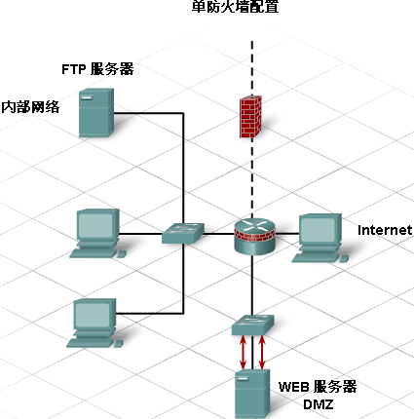
8.4.2 使用防火墙
单防火墙配置
单个防火墙包含3个区域：外部网络、内部网络和非军事区。来自外部网络的所有通信流量都被发送到防火墙，防火墙会监控通信流量，并决定：哪些流量应传送到非军事区，哪些应传送到内部网络，哪些应予以拒绝。
外部网络
单防火墙配置适用于规模较小、通信量较少的网络。
Notes:
单一故障点指的就是单一防火墙本身，可能成为通信瓶颈。

Slide 47
8.4.2 使用防火墙
许多家庭网络设备（如实验中所用的TP-LINK集成路由器）都包含多功能防火墙：一般具有网络地址转换（NAT）、状态包侦测（SPI）和IP地址、MAC地址、应用程序（服务端口号）以及网站URL地址过滤 等功能，同时支持非军事区（DMZ）。
在集成路由器中，可设置非军事区DMZ以允许外部用户访问内部网络中的主机。配置时，需将“允许外部用户访问的内部主机”的静态IP地址指定为DMZ主机。

Slide 48
8.4.2 使用防火墙
启用非军事区时，外部用户可访问集成路由器指定的DMZ主机上开设的所有服务，如80（HTTP）、21（FTP）和110（Email’s POP3）等。
外部用户只能访问到集成路由器的WAN口地址，然后这些通信流量会由路由器根据DMZ设置转发到相应的内部主机，而所有其它内部主机仍受防火墙保护。
只能间接访问（转发），无法直接访问（ping通）

Slide 49
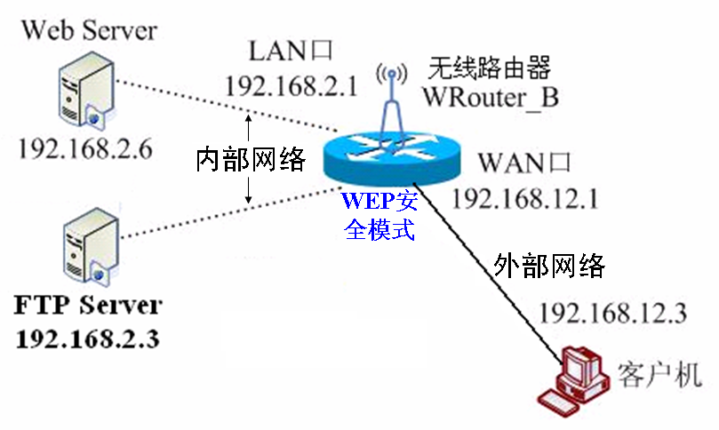
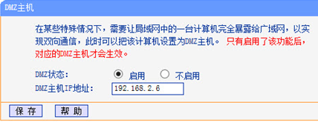
8.4.2 使用防火墙
外部用户无法ping通内部主机。但如果在路由器中设置了DMZ主机，则外部用户可以通过路由器WAN口，以访问DMZ主机上开设的所有服务（Web、FTP等）。

Slide 50
8.4.2 使用防火墙
另外，利用集成路由器的“端口转发”中的虚拟服务器功能还可设置更灵活的非军事区，所有内部主机的可访问端口均经特别指定。在此情况下，只有发送至这些端口的流量才获准进入，其它流量则被拒绝。
在集成路由器中，可通过设置“虚拟服务器”功能来允许外部网络主机访问内部网络中某一台服务器的某个端口号上开设的服务。
参见相关实验以更好理解！
Notes:
跟DMZ类似，通信量先隔离发到该内部服务器所连接的内部交换机端口上，再传到该内部服务器的相应端口号上去。

Slide 51
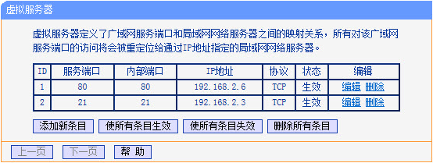
8.4.2 使用防火墙
外部用户无法ping通内部主机。图中示例，如果在路由器中设置了虚拟服务器，则外部用户可以通过路由器WAN口，访问192.168.2.6上的Web网页，以及192.168.2.3上的FTP。

